Slide 1
Daudzdzīvokļu dzīvojamās mājas siltumenerģijas maksājamās daļas noteikšana

Slide 2
Ministru kabineta 2015.gada 15.septembra noteikumi Nr.524 «Kārtība, kādā nosaka, aprēķina un uzskaita katra dzīvojamās mājas īpašnieka maksājamo daļu par dzīvojamās mājas uzturēšanai nepieciešamajiem pakalpojumiem»
Kas jādara, lai noteiktu dzīvojamai ēkai piemērotāko metodiku?
divas iespējas (MK 524 17.punkta prasības):
Vienkāršotā metodika (1.pielikums) => viss patērētais siltumenerģijas daudzums tiek sadalīts atbilstoši dzīvojamās mājas īpašnieku apkurināmajai platībai
Komplicētākās metodikas (2.-19.pielikums) => tiek ņemtas vērā ēkas tehniskās iespējas, iespējami dažādi risinājumi maksājamās daļas par siltumenerģiju sadalīšanai

Slide 3
Piemērotākās metodikas izvēle 1
Komplicētākās metodikas
Pazīme atkarībā no veida kā siltumenerģija ēkā tiek patērēta (MK 524 18.punkts)
Apkure + Karstais ūdens + Kārstā ūdens cirkulācija
Apkure + karstais ūdens
Apkure
Pazīme atkarībā no siltumenerģijas uzskaites (sadales) iespējām (MK 524. 19.punkts)
siltumenerģijas skaitītāju dzīvojamās mājas ievadā
siltumenerģijas skaitītāju dzīvojamās mājas ievadā + skaitītāju dzīvojamās mājas apkurei patērētās siltumenerģijas uzskaitei
siltumenerģijas skaitītāju dzīvojamās mājas ievadā + siltuma maksas sadalītājus dzīvokļos, nedzīvojamās telpās vai mākslinieka darbnīcās
siltumenerģijas skaitītāju dzīvojamās mājas ievadā + siltumenerģijas skaitītājus dzīvokļos, nedzīvojamās telpās vai mākslinieka darbnīcās

Slide 4
Piemērotākās metodikas izvēle 2
Savstarpēji saistītās kombinācijas, kas izveido MK 524 piedāvātās individuālās metodikas
Apkure + Karstais ūdens + Kārstā ūdens cirkulācija
siltumenerģijas skaitītāju dzīvojamās mājas ievadā (izvēles iespējas => MK 524 => 2.pielikuma vai 3.pielikuma, vai 4.pielikuma metodika)
siltumenerģijas skaitītāju dzīvojamās mājas ievadā + skaitītāju dzīvojamās mājas apkurei patērētās siltumenerģijas uzskaitei (izvēles iespējas => MK 524 => 5.pielikuma vai 6.pielikuma, vai 7.pielikuma metodika)
siltumenerģijas skaitītāju dzīvojamās mājas ievadā + siltuma maksas sadalītājus dzīvokļos, nedzīvojamās telpās vai mākslinieka darbnīcās (izvēles iespējas => MK 524 => 8.pielikuma vai 9.pielikuma, vai 10.pielikuma metodika)
siltumenerģijas skaitītāju dzīvojamās mājas ievadā + siltumenerģijas skaitītājus dzīvokļos, nedzīvojamās telpās vai mākslinieka darbnīcās (izvēles iespējas => MK 524 => 11.pielikuma vai 12.pielikuma, vai 13.pielikuma metodika)

Slide 5
Piemērotākās metodikas izvēle 3
Savstarpēji saistītās kombinācijas, kas izveido MK 524 piedāvātās individuālās metodikas
Apkure + Karstais ūdens
siltumenerģijas skaitītāju dzīvojamās mājas ievadā (MK 524 => 14.pielikuma metodika)
siltumenerģijas skaitītāju dzīvojamās mājas ievadā + skaitītāju dzīvojamās mājas apkurei patērētās siltumenerģijas uzskaitei (MK 524 => 15.pielikuma metodika)
siltumenerģijas skaitītāju dzīvojamās mājas ievadā + siltuma maksas sadalītājus dzīvokļos, nedzīvojamās telpās vai mākslinieka darbnīcās (MK 524 => 16.pielikuma metodika)
siltumenerģijas skaitītāju dzīvojamās mājas ievadā + siltumenerģijas skaitītājus dzīvokļos, nedzīvojamās telpās vai mākslinieka darbnīcās (MK 524 => 17.pielikuma metodika)

Slide 6
Piemērotākās metodikas izvēle 4
Savstarpēji saistītās kombinācijas, kas izveido MK 524 piedāvātās individuālās metodikas
Apkure
siltumenerģijas skaitītāju dzīvojamās mājas ievadā (MK 524 => 18.pielikuma metodika)
siltumenerģijas skaitītāju dzīvojamās mājas ievadā + siltuma maksas sadalītājus dzīvokļos, nedzīvojamās telpās vai mākslinieka darbnīcās (MK 524 => 19.pielikuma metodika)
siltumenerģijas skaitītāju dzīvojamās mājas ievadā + siltumenerģijas skaitītājus dzīvokļos, nedzīvojamās telpās vai mākslinieka darbnīcās (MK 524 => 20.pielikuma metodika)

Slide 7
Metodiku izvēles iespējas 1
Karstā ūdens cirkulācijas komponentes sadale
Karstā ūdens cirkulācija, kas sadalīta proporcionāli dzīvojamās mājas apkurināmās platības kvadrātmetriem (MK 524 => 2.pielikuma, 5.pielikuma un 8.pielikuma metodikas)
Karstā ūdens cirkulācija, kas sadalīta proporcionāli dzīvojamās mājas īpašumu skaitam (MK 524 => 3.pielikuma, 6.pielikuma un 9.pielikuma metodikas)
Karstā ūdens cirkulācija, kas pieņemta kā konstanta vērtība un sadalīta proporcionāli dzīvojamās mājas īpašumu skaitam (MK 524 => 4.pielikuma, 7.pielikuma un 10.pielikuma metodikas)

Slide 8
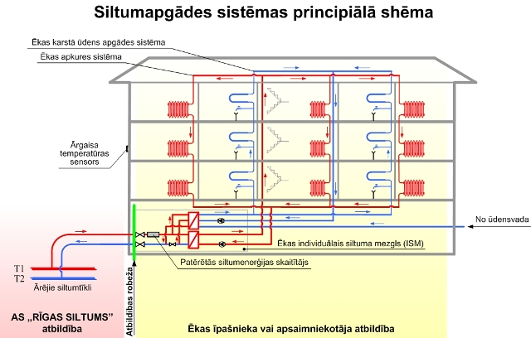
Metodiku izvēles iespējas 2
Attēla avots: http://www.rs.lv/index.php?aid=1&id=4

Slide 9
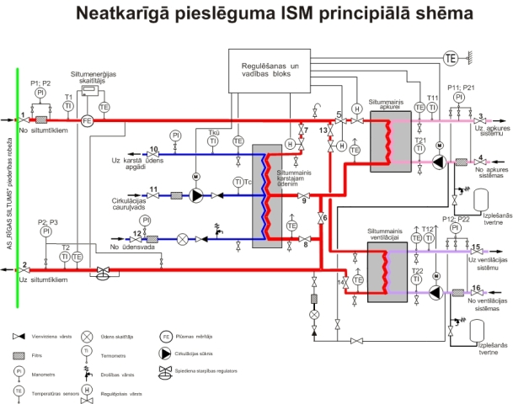
Metodiku izvēles iespējas 3
Attēla avots: http://www.rs.lv/index.php?aid=1&id=4

Slide 10
Metodiku siltumenerģijas sadales aprēķinu principi 1
MK 524 23.punkts:
23. Ja, nosakot maksājamo daļu, tiek izmantota siltumenerģijas uzskaites (sadales) kārtība, kas nav minēta šo noteikumu 19. punktā, dzīvojamās mājas īpašnieki var vienoties arī par citas, šo noteikumu pielikumos neminētas siltumenerģijas patēriņa metodikas izmantošanu, ja tiek ievēroti šo noteikumu pielikumos minētajās metodikās noteiktie siltumenerģijas sadales aprēķinu principi.
Pirmais princips:
Dzīvojamās mājas kopējais siltumenerģijas daudzums tiek sadalīts konkrētās siltumenerģijas komponentēs un jebkura noteiktā komponente vienmēr ir starpība no ēkas kopējā uzskaitītā siltumenerģijas daudzuma.
Piemēram, Q_{kop.} = Q_{apk.} + Q_{k.ū.} + Q_{cirk.}
vai Q_{kop.} = Q_{apk./cirk} + Q_{k.ū.}
ja atsevišķi nav iespējams noteikt kādu konkrētu siltumenerģijas komponenti

Slide 11
Metodiku siltumenerģijas sadales aprēķinu principi 2
Otrais princips:
Metodikās vispirms tiek noteikta visvieglāk nosakāmā siltumenerģijas komponente
piemēram, vispirms noteikts siltumenerģijas daudzums karstā ūdens sagatavošanai => izmantojot metodikās noteiktās aprēķinu formulas, un pēc tam sadalīts atlikušais siltumenerģijas daudzums (MK 524 2.pielikuma metodika)
Q_{k.ū.} = q_{k.ū.} * V_{a.ū.smn}
Q_{apk./cirk.} = Q_{kop.} - Q_{k.ū.}
vai, piemēram, vispirms tiek noteikts kopējais siltumenerģijas daudzums karstā ūdens cirkulācijai, ja tā tiek pieņemta kā konstanta vērtība uz vienu dzīvojamās mājas īpašumu, pēc tam tiek noteikts karstā ūdens patēriņš, līdz beigās atlikušais siltumenerģijas apjoms tiek sadalīts apkures vajadzībām (MK 524 4.pielikuma metodika)
Q_{cirk.} = Q_{cirk.konst.} * N
Q_{k.ū.} = q_{k.ū.} * V_{a.ū.smn}
Q_{apk.} = Q_{kop.} - Q_{cirk.} - Q_{k.ū.}

Slide 12
Metodiku siltumenerģijas sadales aprēķinu principi 3
Trešais princips:
Ja ēkas uzskaites iespējas nodrošina atsevišķas ēkas daļas vai atsevišķa siltumenerģijas veida uzskaiti, esošās metodikas var pielāgot katrai individuālajai situācijai
piemēram, ēkai uzstādīts kopējā karstā ūdens siltumenerģijas skaitītājs, kas atsevišķi MK 524 redakcijā nav noteikts.
Q_{kop.} = Q_{k.ū.} + Q_{apk.}
Q_{k.ū} = Q_{k.ū.sk.}
Q_{apk.} = Q_{kop.} - Q_{k.ū.}
vai, piemēram, ēkas siltumenerģijas uzskaitei uzstādīti divi vai vairāk skaitītāju.
Q_{kop.} = Q_{k.ū.} + Q_{apk.1.sk.} + Q_{apk.2.sk.}
+ dažādi citi neminēti gadījumi.

Slide 13
No centralizētās siltumapgādes sistēmas atvienotie dzīvojamās mājas īpašumi
Ja dzīvoklis, nedzīvojamā telpa vai mākslinieka darbnīca ir atvienota no dzīvojamās mājas kopējās apkures un karstā ūdens apgādes sistēmas, dzīvojamās mājas īpašnieks maksā par patērētās siltumenerģijas daļu (piemēram, koplietošanas vajadzībām patērēto siltumenerģiju apkurei, dzīvoklī, nedzīvojamā telpā vai mākslinieka darbnīcā esošajiem dzīvojamās mājas apkures un karstā ūdens apgādes sistēmas elementiem, kas ietekmē dzīvokļa, nedzīvojamās telpas vai mākslinieka darbnīcas siltumenerģijas patēriņa bilanci):
Divas iespējas
Dzīvojamās mājas īpašnieki vienojas par konkrētu siltumenerģijas daļu, ko maksā atslēgtais īpašums, ja atslēgtā dzīvokļa īpašnieks piekritis dzīvojamās mājas īpašnieku lēmumam.
Vai arī ēkai jāveic energosertifikācija, kur pielikumā iekļauts pilns siltumtehniskais aprēķins atvienotā dzīvokļa, nedzīvojamās telpas vai mākslinieka darbnīcas īpašnieka maksājamās daļas noteikšanai
Q_{apk.atsl.īp.} = a * Q_{kop.}
Q_{piesl.} = Q_{kop.} - $\sum{\text{Q}\text{apk}\text{.}\text{atsl}\text{.ī}\text{p}\text{.}}$

Slide 14
Ministru kabineta 2008.gada 21.oktobra noteikumi Nr.876 «Siltumenerģijas piegādes un lietošanas noteikumi» (stājās spēkā 2015.gada 10.novembrī)
8.² Daudzdzīvokļu un nedzīvojamajās ēkās, kurās, neskaitot koplietošanas telpu grupas, atrodas vairākas citas telpu grupas, kam savstarpēji jādala rēķins par patērēto siltumenerģiju, pilnvarotā persona sadala ēkā patērēto siltumenerģijas apjomu, izmantojot galalietotāju dzīvokļos, mākslinieku darbnīcās vai nedzīvojamajās telpās uzstādītus uzskaites mēraparātus patērētās siltumenerģijas daudzuma, siltuma slodzes un siltumnesēja parametru kontrolei un uzskaitei. Ja šādu mēraparātu vai mēraparātu sistēmu izmantošana nav tehniski iespējama vai nav rentabla, izmanto siltuma maksas sadalītājus. Karstā ūdens patēriņa noteikšanai dzīvoklī, nedzīvojamajā telpā vai mākslinieka darbnīcā izmanto karstā ūdens patēriņa skaitītājus.
8.³ Šo noteikumu 8.² punkta prasības attiecas uz tādām ēkām, kurām būvatļauja izdota pēc 2016.gada 1.janvāra un kurām siltumapgāde ir nodrošināta no kopīga siltuma avota vai no centralizētās siltumapgādes sistēmas, un kuras:
8.³ 1. ir jaunbūves vai tiek pārbūvētas;
8.³ 2. tiek atjaunotas par Eiropas Savienības fondu, valsts vai pašvaldību budžeta līdzekļiem.
8.⁴ Šo noteikumu 8.² punktā minēto mēraparātu un siltuma maksas sadalītāju iegādi, uzstādīšanu, nomaiņu, remontu un apkopi daudzdzīvokļu un nedzīvojamajās ēkās, kurās, neskaitot koplietošanas telpu grupas, atrodas vairākas citas telpu grupas, kam savstarpēji jādala rēķins par patērēto siltumenerģiju, nodrošina ēkas īpašnieks.
8.⁵ Siltuma maksas sadalītāju uzstādīšanas, izmantošanas, vērtēšanas, apkopes un citas prasības nosaka normatīvie akti par mērījumu vienotību.
44. Šo noteikumu 8.² punkts tiek piemērots ar 2016.gada 31.decembri.

Slide 15
Piemērojamās metodikas jaunbūvēm un atjaunošanām/pārbūvēm pēc 2016.gada 31.decembra
Metodikas pielikuma Nr. | Metodikās raksturojošās siltumenerģijas izmantošanas tehniskās iespējas | Siltumenerģijas uzskaites (sadales iespējas) | Karstā ūdens cirkulācija sadalīta:
1. | iespējama visos gadījumos | iespējama visos gadījumos | cirkulācija netiek izdalīta
2. | Apk. + K.ū. + Cirk. | Sk.iev. | Karstā ūdens cirkulācija tiek sadalīta proporcionāli apkurināmās platības kvadrātmetriem (Cirk. / m²)
3. | Apk. + K.ū. + Cirk. | Sk.iev. | Karstā ūdens cirkulācija tiek sadalīta uz dzīvojamās ēkas īpašumu skaitu (Cirk. / N)
4. | Apk. + K.ū. + Cirk. | Sk.iev. | Karstā ūdens cirkulācija uz vienu dzīvojamās mājas īpašumu tiek pieņemta kā konstanta vērtība (Cirk. / konst.)
5. | Apk. + K.ū. + Cirk. | Sk.iev. + Sk.apk. | Karstā ūdens cirkulācija tiek sadalīta proporcionāli apkurināmās platības kvadrātmetriem (Cirk. / m²)
6. | Apk. + K.ū. + Cirk. | Sk.iev. + Sk.apk. | Karstā ūdens cirkulācija tiek sadalīta uz dzīvojamās ēkas īpašumu skaitu (Cirk. / N)
7. | Apk. + K.ū. + Cirk. | Sk.iev. + Sk.apk. | Karstā ūdens cirkulācija uz vienu dzīvojamās mājas īpašumu tiek pieņemta kā konstanta vērtība (Cirk. / konst.)
8. | Apk. + K.ū. + Cirk. | Sk.iev. + alok.dzīv. | Karstā ūdens cirkulācija tiek sadalīta proporcionāli apkurināmās platības kvadrātmetriem (Cirk. / m²)
9. | Apk. + K.ū. + Cirk. | Sk.iev. + alok.dzīv. | Karstā ūdens cirkulācija tiek sadalīta uz dzīvojamās ēkas īpašumu skaitu (Cirk. / N)
10. | Apk. + K.ū. + Cirk. | Sk.iev. + alok.dzīv. | Karstā ūdens cirkulācija uz vienu dzīvojamās mājas īpašumu tiek pieņemta kā konstanta vērtība (Cirk. / konst.)
11. | Apk. + K.ū. + Cirk. | Sk.iev. + sk.dzīv. | Karstā ūdens cirkulācija tiek sadalīta proporcionāli apkurināmās platības kvadrātmetriem (Cirk. / m²)
12. | Apk. + K.ū. + Cirk. | Sk.iev. + sk.dzīv. | Karstā ūdens cirkulācija tiek sadalīta uz dzīvojamās ēkas īpašumu skaitu (Cirk. / N)
13. | Apk. + K.ū. + Cirk. | Sk.iev. + sk.dzīv. | Karstā ūdens cirkulācija uz vienu dzīvojamās mājas īpašumu tiek pieņemta kā konstanta vērtība (Cirk. / konst.)
14. | Apk. + K.ū. | Sk.iev. | cirkulācija netiek izdalīta
15. | Apk. + K.ū. | Sk.iev. + Sk.apk. | cirkulācija netiek izdalīta
16. | Apk. + K.ū. | Sk.iev. + alok.dzīv. | cirkulācija netiek izdalīta
17. | Apk. + K.ū. | Sk.iev. + sk.dzīv. | cirkulācija netiek izdalīta
18. | Apk. | Sk.iev. | cirkulācija netiek izdalīta
19. | Apk. | Sk.iev. + alok.dzīv. | cirkulācija netiek izdalīta
20. | Apk. | Sk.iev. + sk.dzīv. | cirkulācija netiek izdalīta

Slide 16
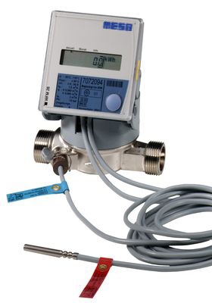
Individuālie īpašumu apkures skaitītāji siltuma plūsmas mērītājs 1
Ierīce mēra siltumnesēja plūsmu, tai ir divi temperatūras sensori un elektroniskā aprēķina ierīce, kas nosaka faktiski patērēto siltumenerģijas daudzumu kWh.
Attēla avots: http://www.mesa.lv/

Slide 17
Individuālie īpašumu apkures skaitītāji siltuma plūsmas mērītājs 2
Individuālo siltumenerģijas skaitītāju plusi un mīnusi
+
Šī ir mērierīce, tiek uzskaitīts faktiskais siltumenerģijas daudzums kWh, kas ar siltumnesēju caurplūdis noteiktā laika periodā.
Tehniskais risinājums parasti tiek piemērots vienlaikus ar siltumenerģijas regulēšanas iespējām, līdz ar to iespējams regulēt un prognozēt ikmēneša konkrētā īpašuma maksājumu
dzīvojamās mājas vidus dzīvokļiem atkarībā no tehniskā risinājuma un metodikas iespējām parasti būtiski zemāki rēķina maksājumi (vienlaikus mīnuss tiem īpašumiem, kam būtiski lielākas ārējās norobežojošās konstrukcijas)
-
Tāpat jebkurai citai mērierīcei, kas uzskaita konkrētu apjomu, jāveic regulāras iekārtas verifikācijas, kas palielina ekspluatācijas izdevumus
Ierīce izmantojama tikai horizontālām apkures sistēmām, līdz ar to esošām ēkām nepieciešama apkures sistēmas rekonstrukcija
Atkarībā no apkures sistēmas iespējams uzstādīt arī konkrētiem sidķermeņiem, bet tas palielina iekārtu skaitu, līdz ar to arī pieaug uzstādīšanas un ekspluatācijas izmaksas.
Lai relatīvi samazinātu īpašumu nevienlīdzību, nepieciešama metodiku papildināšana ar korekcijas koeficientiem.
Tehniskais risinājums ieteicams tikai atjaunotām ēkām, pretējā gadījumā maksājumu nevienlīdzība stūra dzīvokļiem pret vidus dzīvokļiem ir dramatiska.
Iekārtas mērierīces saskaras ar siltumnesēju, līdz ar to var būtiski samazināties iekārtas izmantošanas periods.

Slide 18
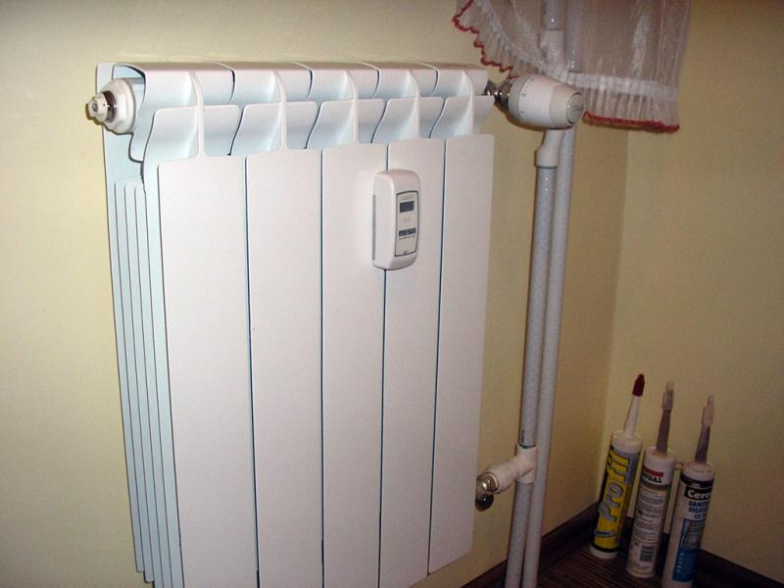
Individuālie īpašumu siltuma maksas sadalītāji
Elektriska mērierīce, kas nosaka katra sildķermeņa izstaroto siltumenerģijas daudzumu no kopējā attiecināmā siltumenerģijas daudzuma noteiktā laika periodā.
Attēla avots: http://www.mesa.lv/mesapro.html

Slide 19
Individuālie īpašumu siltuma maksas sadalītāji 2
Individuālo maksas sadalītāju plusi un mīnusi
+
Risinājums iespējams gandrīz jebkādiem sildķermeņiem un apkures sistēmām.
Tehniskais risinājums parasti tiek piemērots vienlaikus ar siltumenerģijas regulēšanas iespējām, līdz ar to iespējams regulēt siltumenerģijas plūsmu, līdz ar to proporcionāli palielināt vai samazināt mēneša maksājumu. Papildus, uzstādot sistēmu tiek apzināts viss apkures sistēmas stāvoklis (sildķermeņu skaits, izmēri, sistēmas stāvoklis)
dzīvojamās mājas vidus dzīvokļiem atkarībā no tehniskā risinājuma un metodikas iespējām parasti būtiski zemāki rēķina maksājumi (vienlaikus mīnuss tiem īpašumiem, kam būtiski lielākas ārējās norobežojošās konstrukcijas)
Lētāks risinājums kā siltumenerģijas skaitītāju uzstādīšana.
Parasti tiek uzstādīta attālināta datu nolasīšana norēķina perioda beigās
Ierīces kalpošanas laiks ~ 10 gadi
-
Nav mērierīce, tiek uzskaitīta siltumenerģijas starojuma ēkas proporcionalitāte, kas rezultātu sniedz tikai maksājamā perioda beigās, kad apkopoti visas ēkas rezultatīvie rādītāji. Mēneša vidū nav iespējams aplēst maksājuma apjomu.
Nav izmantojams silto grīdu gadījumā.
Lai relatīvi samazinātu īpašumu nevienlīdzību, nepieciešama metodiku papildināšana ar korekcijas koeficientiem.
Tehniskais risinājums ieteicams tikai atjaunotām ēkām, pretējā gadījumā maksājumu nevienlīdzība stūra dzīvokļiem pret ēkas vidus dzīvokļiem ir dramatiska.

Slide 20
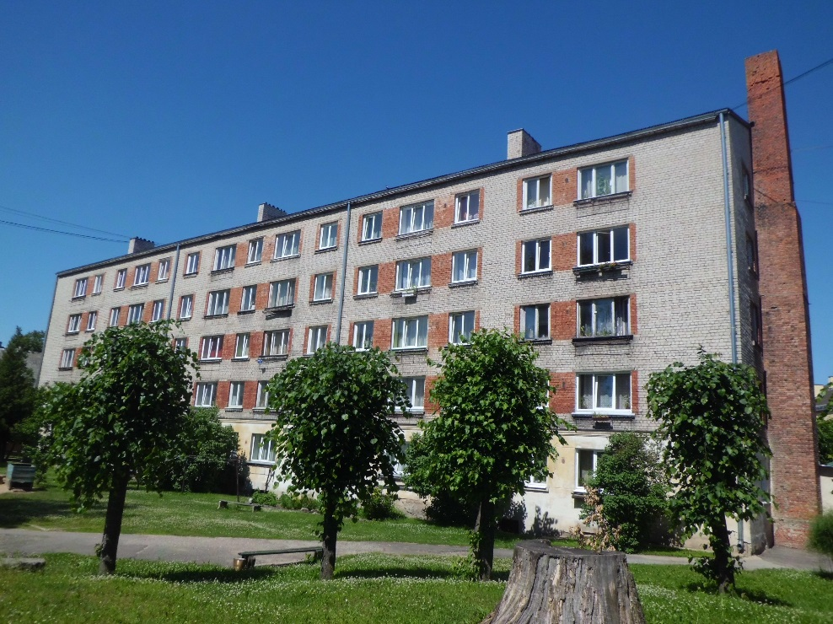
Piemērs ar siltuma maksas sadalītāju norēķiniem 1
Piemēra pamatdati: 318.sērījas 5 stāvu atjaunota ēka, Kopējā ēkas apkurināmā platība – 2303,9 m², dzīvokļu apkurināmā platība – 2154,2 m², koplietošanas telpu apkurināmā platība – 149,4 m²
Uzskaitītais kopējais siltumenerģijas daudzums => 51,00 MWh/janv.
Siltumenerģijas tarifs - 43,47 EUR/MWh bez PVN
Siltuma maksas sadalītāju uzskaitītās vienības janvārī – 13000 vien.
Attiecība starp koplietošanas telpu, stāvvadu un guļvadu patērēto siltumenerģiju, kas sadalāma līdzvērtīgi visiem dzīvojamās mājas īpašniekiem: 40:60
Uzskaitītais aukstā ūdens patēriņš janvārī pirms karstā ūdens siltummaiņa – 155 m³, Tº pirms siltummaiņa 10ºC, T⁰ pēc siltummaiņa - 55ºC

Slide 21
Piemērs ar siltuma maksas sadalītāju norēķiniem 2
Q_{kop.} = Q_{k.ū.} + Q_{kopl.apk.} + Q_{apk.al.īp.} (MK 524 16.pielikums)
Q_{k.ū.} =q_{k.ū.} * V_{a.ū.smn.}
q_{k.ū.} = 4,182 * (T_{k.ū.apk.} – T_{a.ū.apk.}) / 3600 = 4,182 * (55 – 10) / 3600 = 0,0523 (MWh/m³)
Q_{k.ū.} = 0,0523 * 155 = 8,10 MWh/janv => sadalāms atbilstoši individuālo karstā ūdens skaitītāju rādījumiem
Q_{apk.} = Q_{kop.} - Q_{k.ū.} = 51,00 – 8,10 = 42,90 MWh/janv.
Q_{apk.} = Q_{kopl.apk.} + Q_{apk.al.īp.} =>
Q_{kopl.apk.} = Q_{apk.} * (1-k) = 42,90 * (1-0,6) = 17,16 MWh/janv. => sadalāms uz dzīvokļu apkures kvadrātmetriem
Q_{apk.al.īp.} = Q_{apk.} * k = 42,90 * 0,6 = 25,74 MWh/janv. => sadalāms pēc siltuma maksas sadalītāju rādītājiem
M_{apk.kop.} = Q_{apk.} * T = 42,90 * 43,47 = 1864,75 euro/janv.
M_{kopl.apk.kop.} = Q_{kopl.apk.} * T = 17,16 * 43,47 = 745,90 euro/janv.
M_{alok.īp.kop.} = Q_{apk.al.īp.} * T = 25,74 * 43,47 = 1118,85 euro/janv.

Slide 22
Piemērs ar siltuma maksas sadalītāju norēķiniem 3
Izdalīti divi vienistabas dzīvokļi, viens stūra dzīvoklis, otrs – vidus dzīvoklis. Norēķini pie ideāla gadījuma, kad visos dzīvokļos tiek uzturēts vienāds komforta līmenis.
Dzīvoklis | Apkurināmā platība, m² | Alokatoru uzskaitītās vienības | Maksājamā procentdaļa | Alokatoru maksājums, euro | Viena apkures m² maksa par koplietošanas telpu patērēto siltumenerģiju, euro/m² | Maksa par koplietošanas siltumenrģiju, euro | Kopējais maksājums par apkuri, euro
Nr.1 (stūra dzīvoklis 1.stāvā) | 28,9 | 330 | 0,0254 | 28,40 | 0,35 | 10,01 | 38,41
Nr.45 (vidus dzīvoklis 3.stāvā) | 30,1 | 125 | 0,0096 | 10,79 | 0,35 | 10,42 | 21,21
Pārējie dzīvokļi | 2095,5 | 12545 | 0,9650 | 1079,66 | 0,35 | 725,47 | 1805,13
Kopā | 2154,5 | 13000 | 1,0000 | 1118,85 | 0,35 | 745,90 | 1864,75

Slide 23
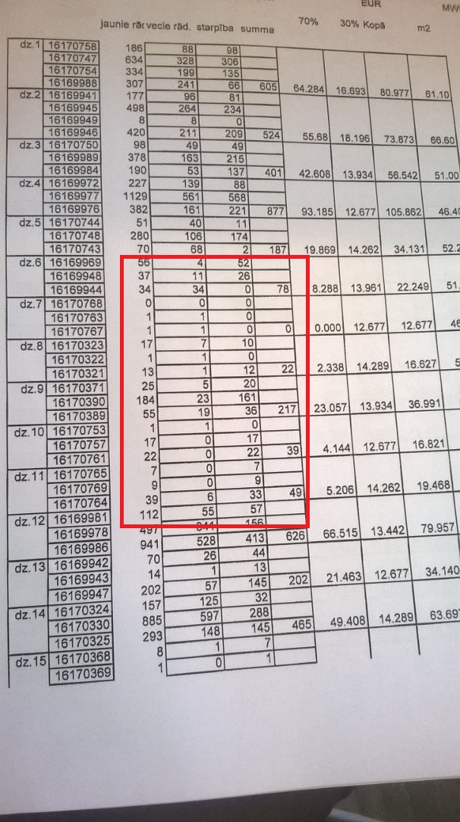
Reālā situācija
Vidus dzīvokļi nogriež termoregulatorus līdz nullei un sildās uz kaimiņu dzīvokļa rēķina
Rezultātā rēķina maksājums vidus dzīvokļiem salīdzinājumā pret stūra dzīvokļiem var sasniegt pat 10 reizes par līdzīgas platības īpašumu.
Var tikt sabojātas kaimiņattiecības uzzinot summu, par kādu norēķinās kaimiņš.

Slide 24
Korekcijas koeficientu piemērošana siltuma maksas sadalītāju vai individuālo apkures skaitītāju norēķinu gadījumos
Dzīvojamās mājas īpašnieki var lemt par nedzīvojamo telpu, mākslinieka darbnīcu un dzīvokļu apkures patēriņa korekcijas koeficientiem un to piemērošanu. Korekcijas koeficientu aprēķinus veic neatkarīgs ēku energoefektivitātes eksperts, veicot ēkas energosertifikāciju.
Korekcijas koeficientu piemērošanas nepieciešamība
Lai novērstu ēkas vidus dzīvokļu maksājumu nevienlīdzību pret stūra dzīvokļu maksājumiem
Lai novērstu nevienlīdzību starp telpām, kam palielināts augstums (komerctelpas ēkas 1. stāvā)
Ēkas energosertifikāciju veic neatkarīgs eksperts ēku energoefektivitātes jomā
Neatkarīgu ekspertu saraksts pieejams:
https://bis.gov.lv/bisp/lv/expert_certificates?utf8=%E2%9C%93&search%5Bname%5D=&search%5Blast_name%5D=&search%5Bcertificate_number%5D=&search%5Bcurr_status%5D%5B%5D=A&search%5Bsearch_type%5D=simple&commit=Mekl%C4%93t

Slide 25
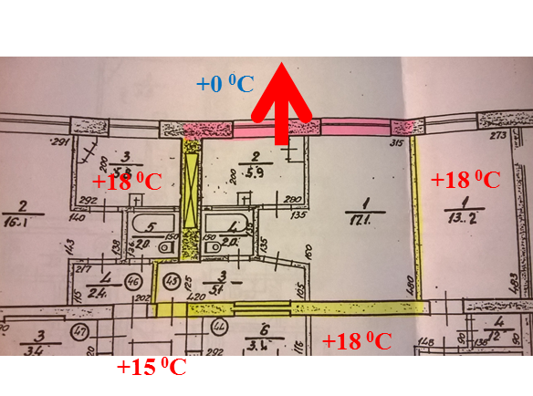
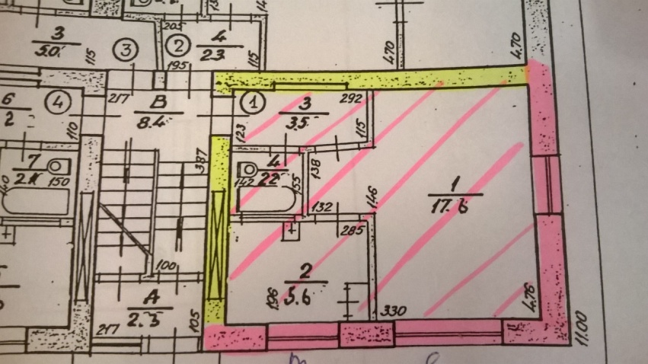
Faktori, kas ietekmē maksājumu nevienlīdzību 1
Dzīvokļa norobežojošo konstrukciju īpatsvars ēkas dzīvokļa norobežojošajās konstrukcijās
3. stāva vidus dzīvoklis
Vienistabas dzīvoklis, platība – 30.1 m²
Viena norobežojošā siena
Ja tehniskais risinājums ļauj, var atļauties nogriezt termoregulatorus līdz minimumam, jo kaimiņu siltās sienas piesildīs tāpat.
1. stāva stūra dzīvoklis
Vienistabas dzīvoklis, platība – 28.9 m²
Divas norobežojošās ārsienas, zem dzīvokļa pagraba pārsegums Tikai viena patiesi siltā siena, kāpņu telpā, ja regulāri notiek kustība 1.stāvā temperatūra var būt stipri pazemināta.
Lai uzturētu komfortu, termoregulatoru nogriešana būs limitēta
+18 ⁰C
+15 ⁰C
pagraba pārseguma zudumi, +5 līdz +12⁰C
+0 ⁰C
+0 ⁰C

Slide 26
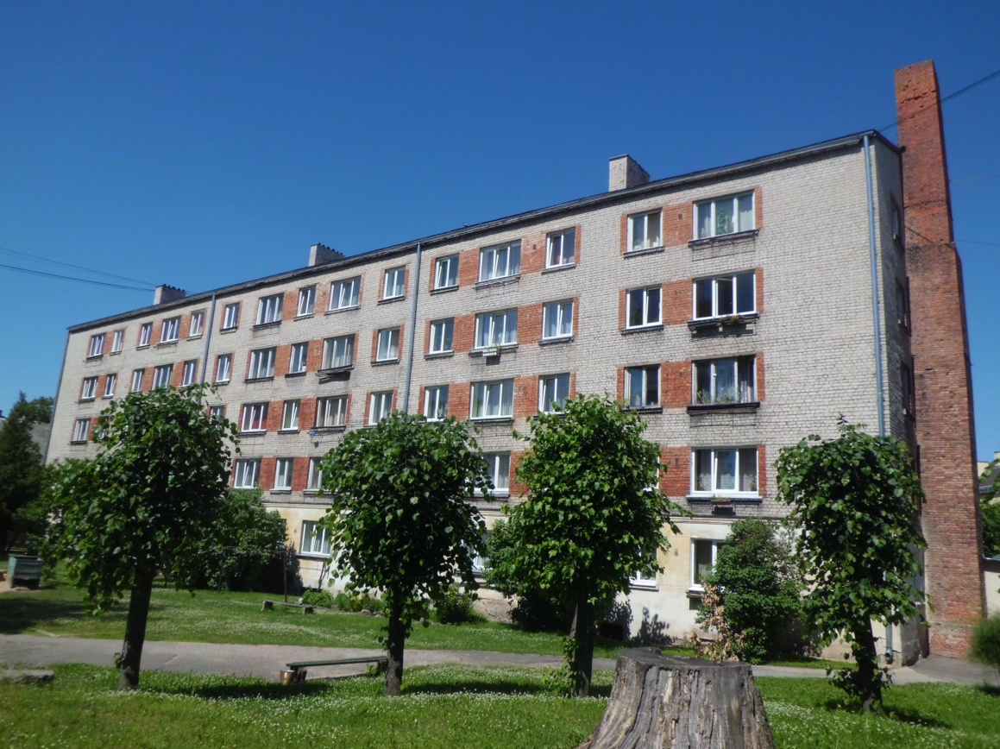
Faktori, kas ietekmē maksājumu nevienlīdzību 2

Slide 27
Faktori, kas ietekmē maksājumu nevienlīdzību 4
Lai lemtu par koeficientu piemērošanu svarīga ir arī īpašnieku ieinteresētība šādiem risinājumiem.
Ēkas forma un proporcija starp īpašniekiem.
Stūra dzīvokļi
Vidus dzīvokļi
Stūra dzīvokļi
Stūra dzīvokļi
Vidus dzīvokļi
Stūra dzīvokļi

Slide 28
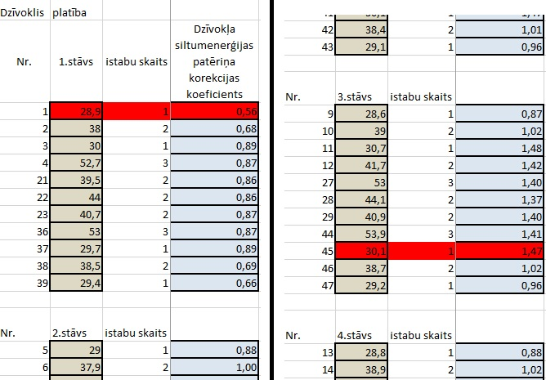
Piemērs ar siltuma maksas sadalītāju norēķiniem, gadījumā, kad tiek pielietoti korekcijas koeficienti 1
Neatkarīgs eksperts ēku energoefektivitātes jomā, veicot ēkas energosertifikāciju, veic siltumtehnisko aprēķinu korekcijas koeficientu piemērošanai, aprēķinu pievienojot energosertifikāta pielikumā.
Tiek aprēķināti visi ēkas siltumenerģijas zudumi, noteikta proporcija starp koplietošanas telpu patērēto siltumenerģiju un dzīvokļos patērēto siltumenerģiju, noteikts katram īpašumam piemērojamais korekcijas koeficients.

Slide 29
Piemērs ar siltuma maksas sadalītāju norēķiniem, gadījumā, kad tiek pielietoti korekcijas koeficienti 1
Izdalīti divi vienistabas dzīvokļi, viens stūra dzīvoklis, otrs – vidus dzīvoklis. Norēķini ar korekcijas koeficientu pielietošanu.
Dzīvoklis | Apkurināmā platība, m² | Alokatoru uzskaitītās vienības | Siltumenerģijas patēriņa korekcijas koeficients | Koriģētais uzskaites apjoms | Maksājamā procentdaļa | Alokatoru maksājums, euro | Viena apkures m² maksa par koplietošanas telpu patērēto siltumenerģiju, euro/m² | Maksa par koplietošanas siltumenrģiju, euro | Kopējais maksājums par apkuri, euro
Nr.1 (stūra dzīvoklis 1.stāvā) | 28,9 | 330 | 0,56 | 185,61 | 0,0144 | 16,08 | 0,35 | 10,01 | 26,08
Nr.45 (vidus dzīvoklis 3.stāvā) | 30,1 | 125 | 1,47 | 184,76 | 0,0143 | 16,01 | 0,35 | 10,42 | 26,43
Pārējie dzīvokļi | 2095,5 | 12545 | n/v | 12545,06 | 0,9713 | 1086,77 | 0,35 | 725,47 | 1812,24
Kopā | 2154,5 | 13000 | n/v | 12915,43 | 1,00 | 1118,85 | 0,35 | 745,90 | 1864,75

Slide 30
Korekcijas koeficientu pielietošana
Korekcijas koeficienti paši par sevi neatrisinās jautājumu par maksājumu nevienlīdzību, jo:
Korekcijas koeficients ir procentuāls reizinātājs, kas, ja termoregulators nogriezts līdz nullei, rezultējoši arī ir nulle
Individuālās uzskaites gadījumā būtu nepieciešams tehniskais risinājums, kas nodrošinātu siltumnesēja vismaz daļēju plūsmu
Iespējams uzstādīt termoregulatorus, kas fiziski liedz apstādināt pilnībā siltumnesēja plūsmu.
Stāvvadu vārstiem nodrošināt plombes, kur bojājumu gadījumā būtu iekasējama soda nauda.
Iespējami arī citi risinājumi.

Slide 31
Paldies!

